Slide 1
Úvod do jazyka R
Naučte se efektivní datovou analýzu
Jindra Lacko

Slide 2

About me
Jindra Lacko
Datový analytik a BI konzultant
 jindra@jla-data.net
 www.jla-data.net
 @jladata
 jlacko

Slide 3
Agenda
Příklad ze života
Několik vět k erku
Data Science Workflow
Jak hledat pomoc? Panic Button v #rstats
Praktická část

Slide 4
Příklad ze života...

Slide 5


Slide 6


Slide 7
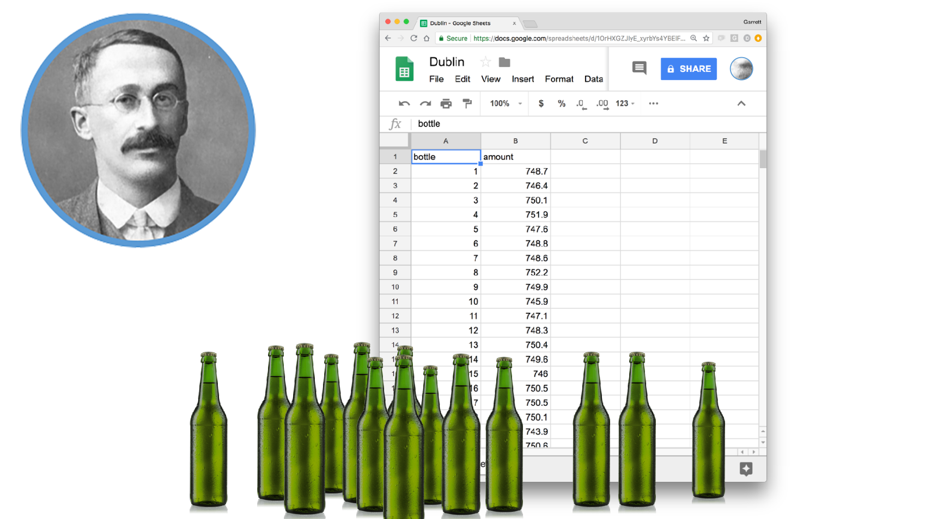

Slide 8
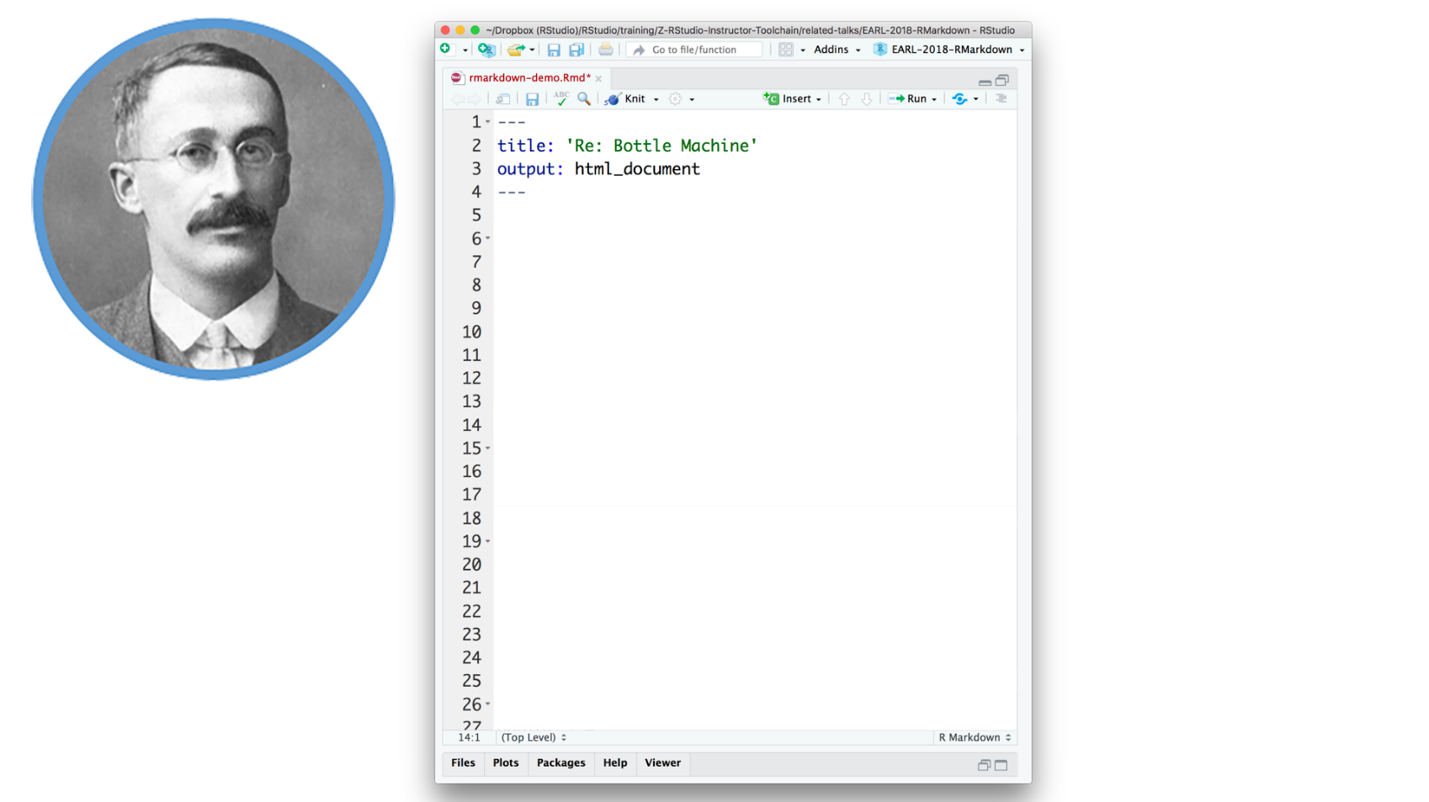

Slide 9
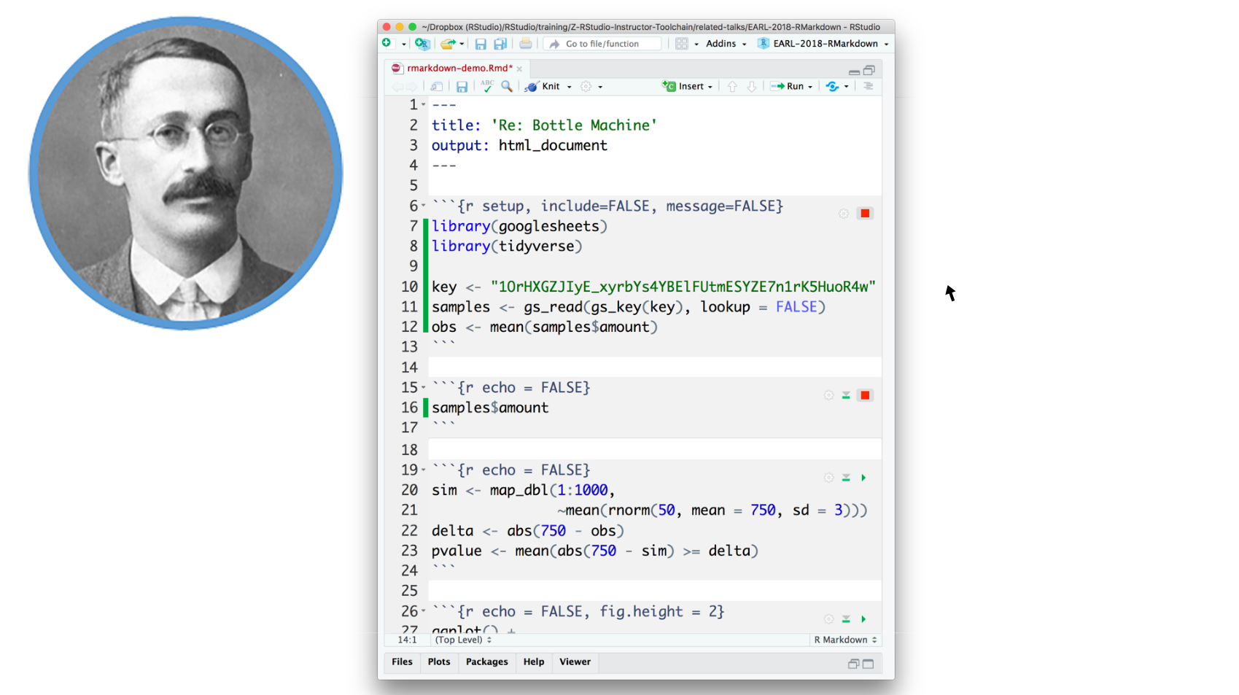

Slide 10
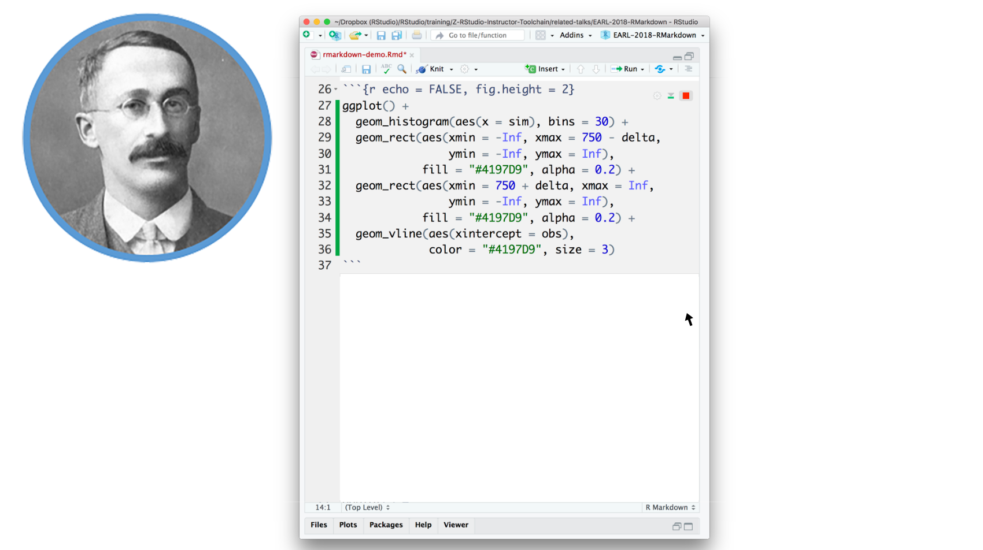

Slide 11
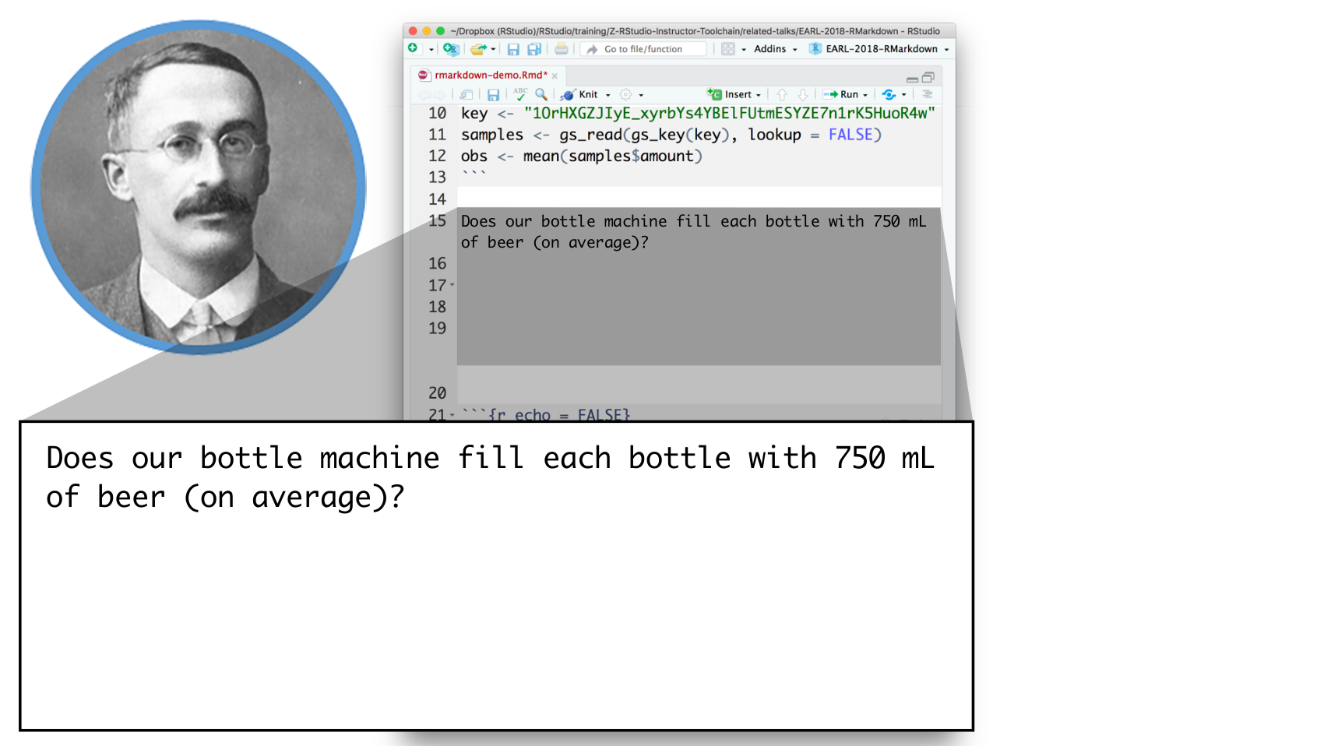

Slide 12
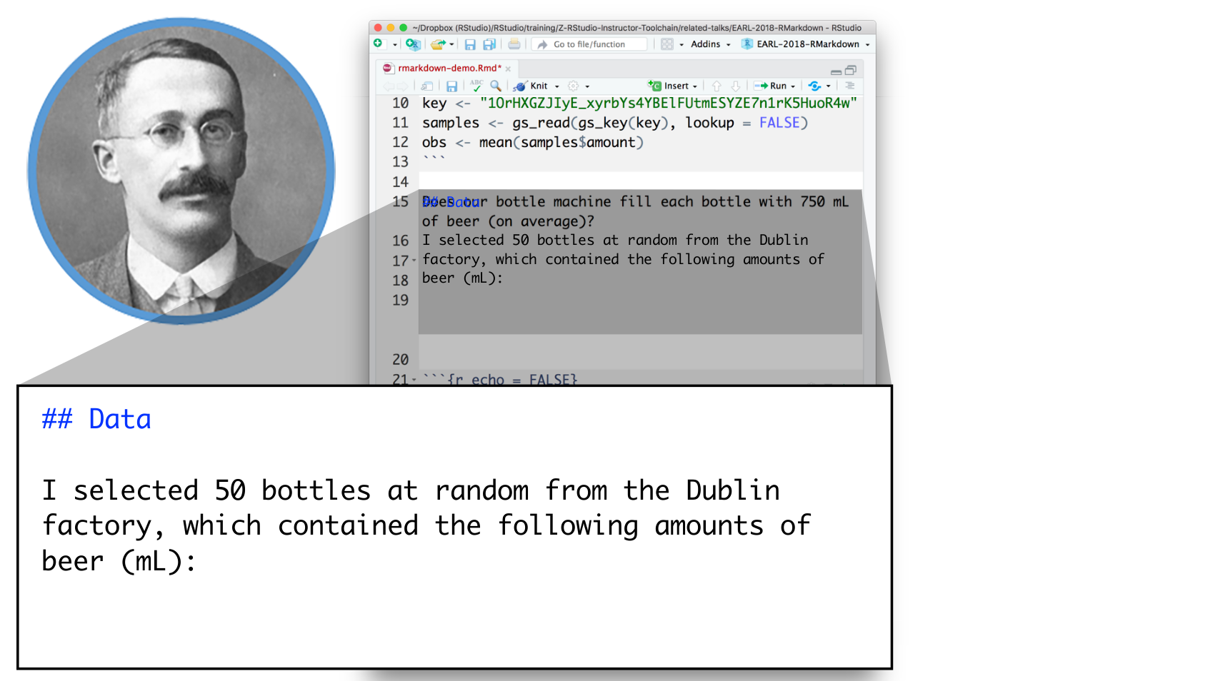

Slide 13
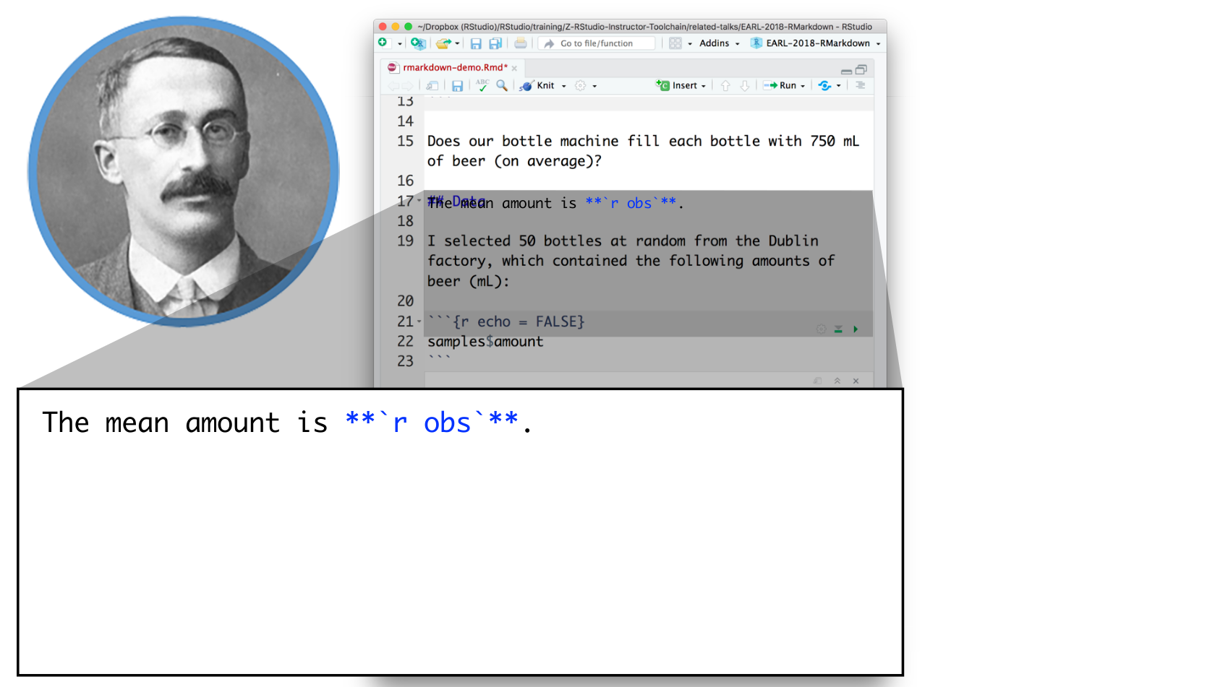

Slide 14
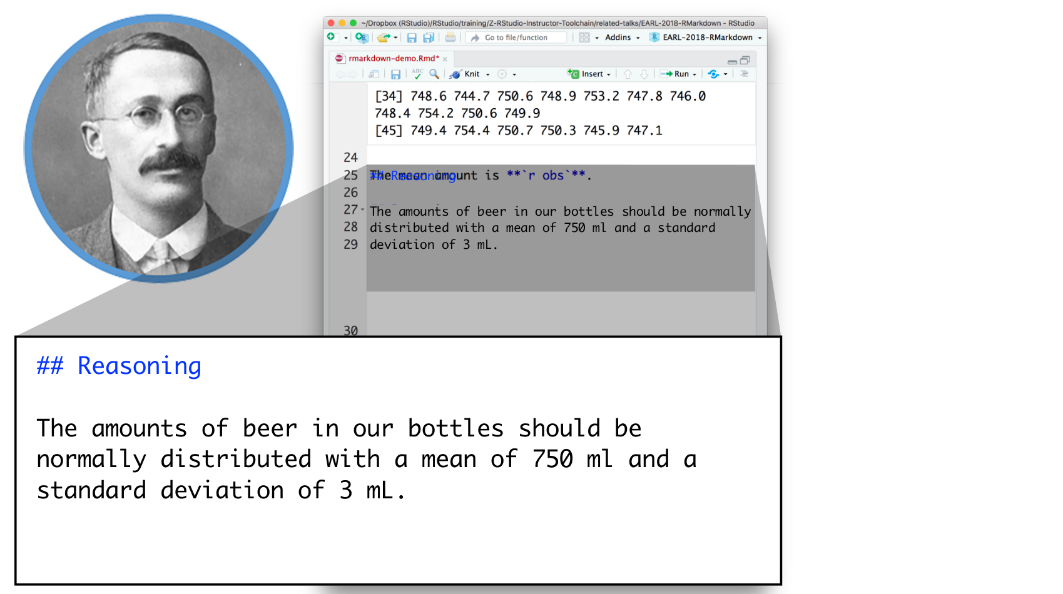

Slide 15
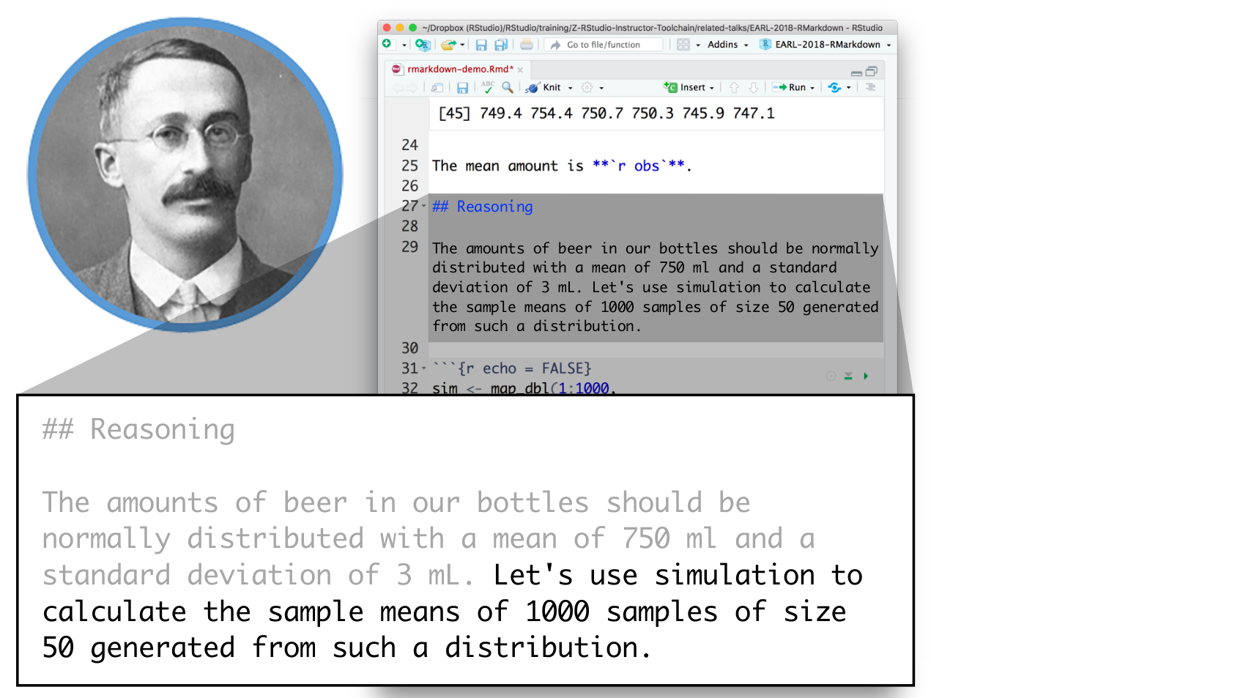

Slide 16
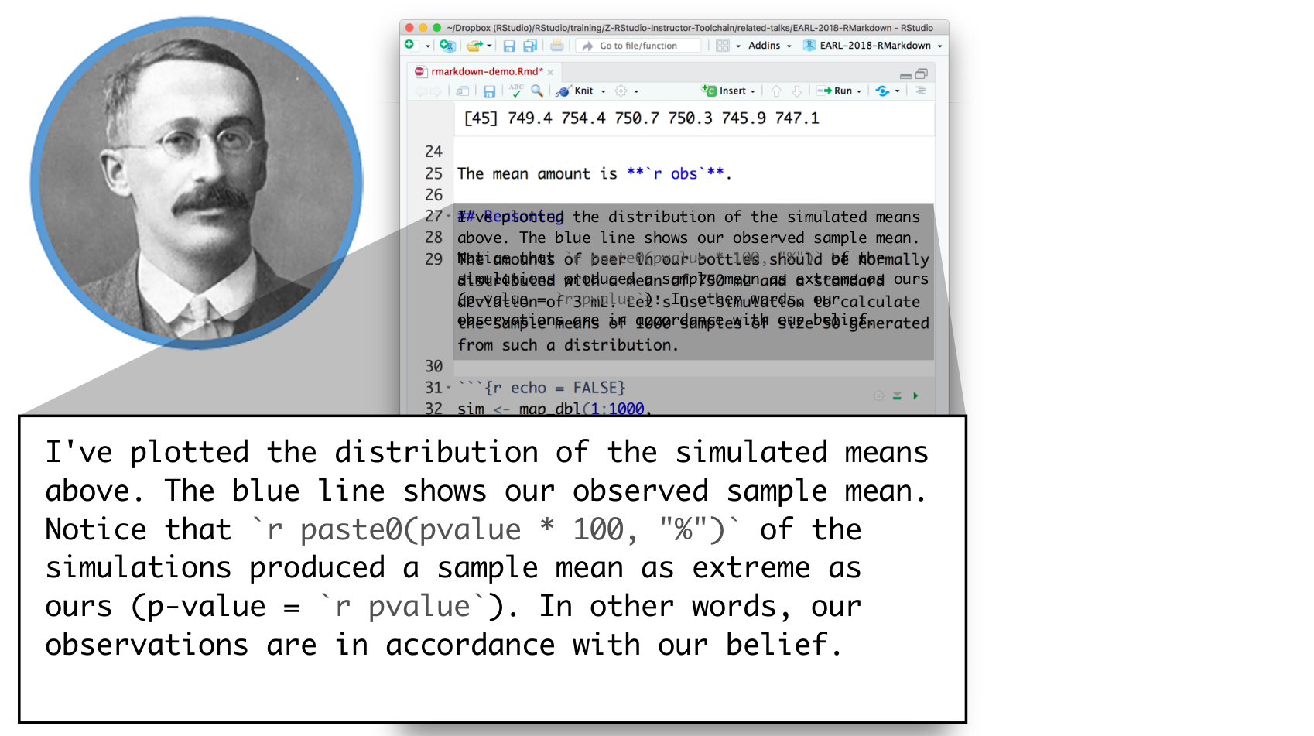

Slide 17
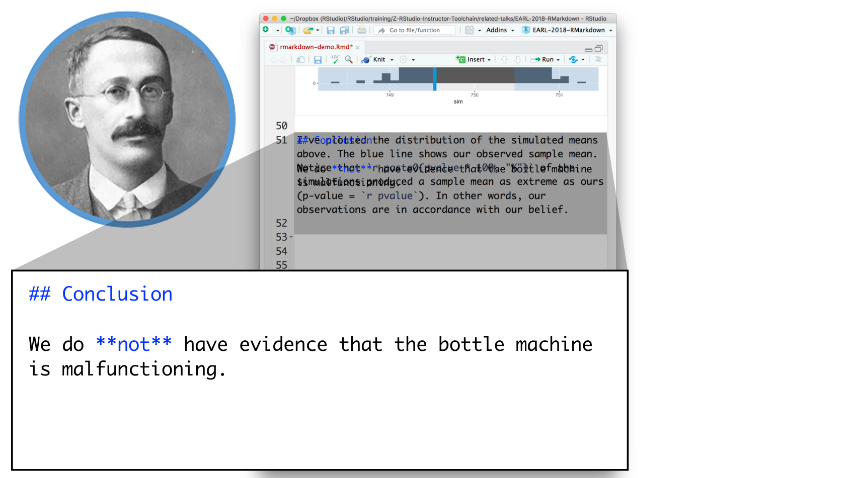

Slide 18
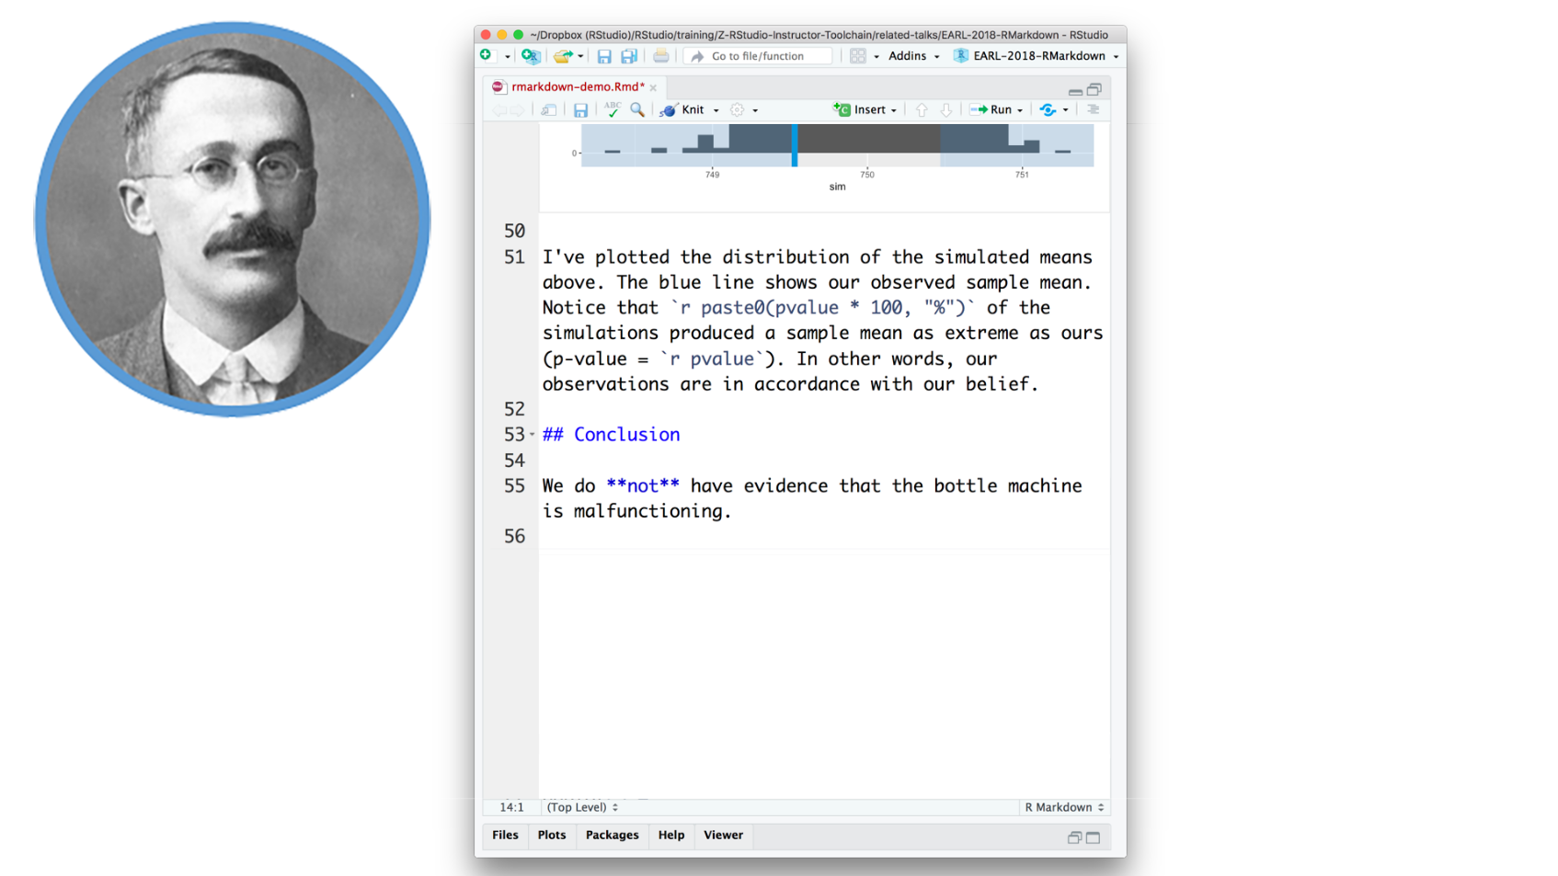

Slide 19
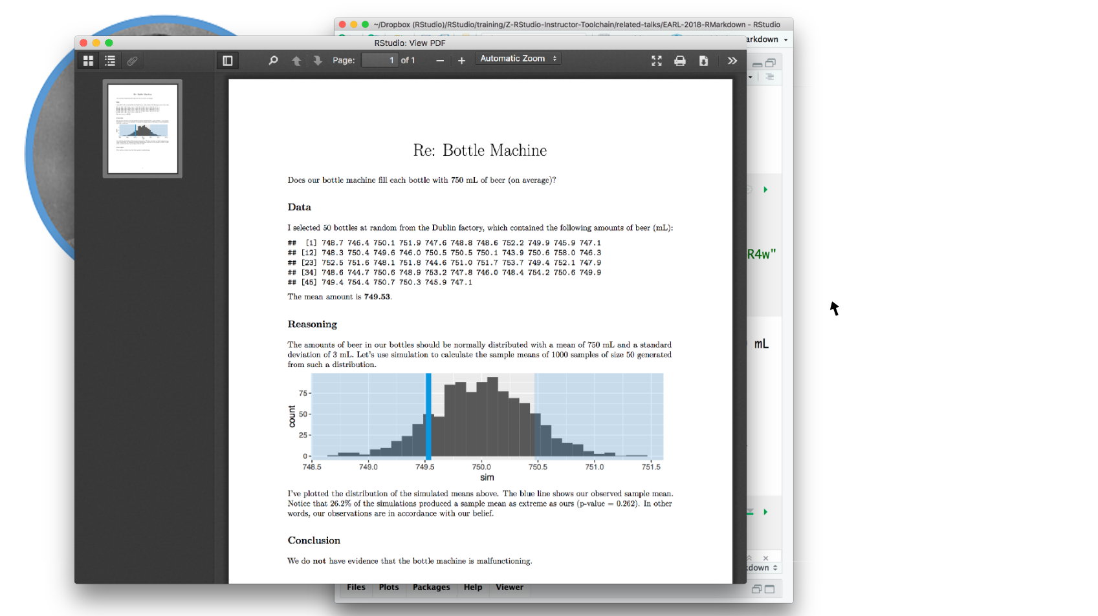

Slide 20
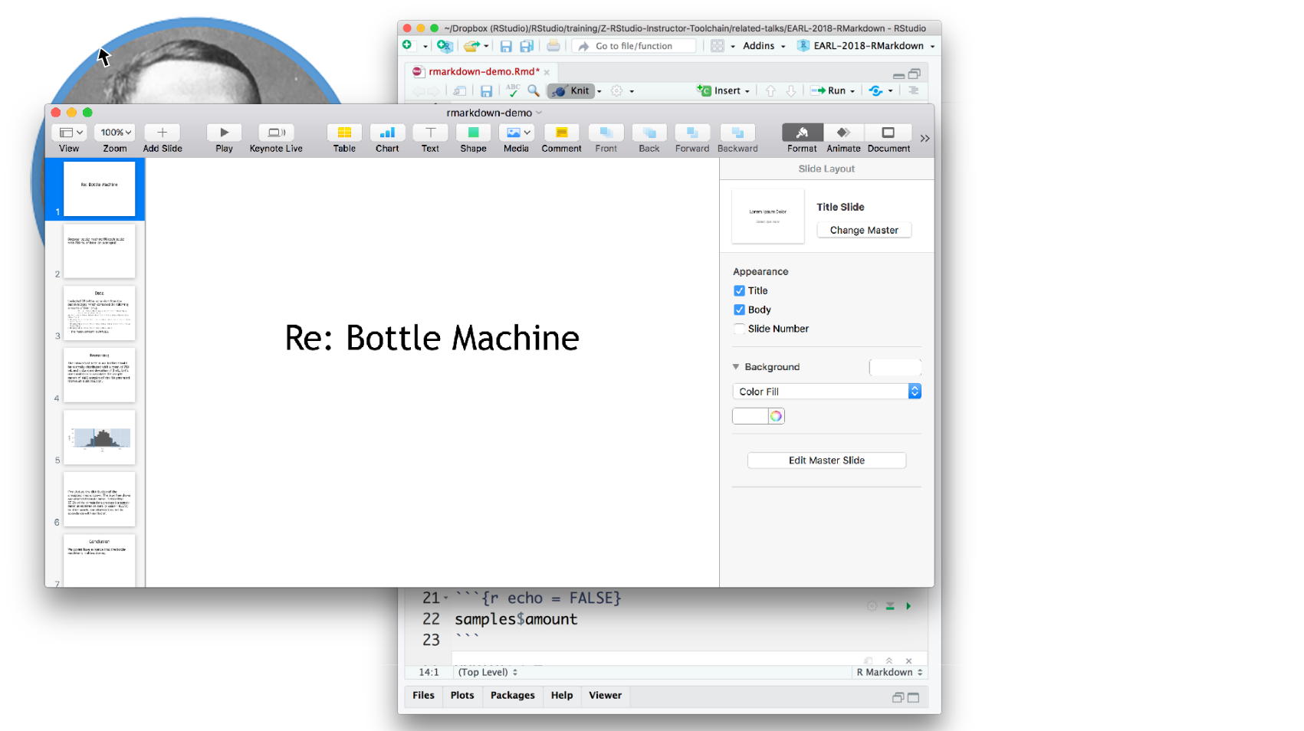

Slide 21
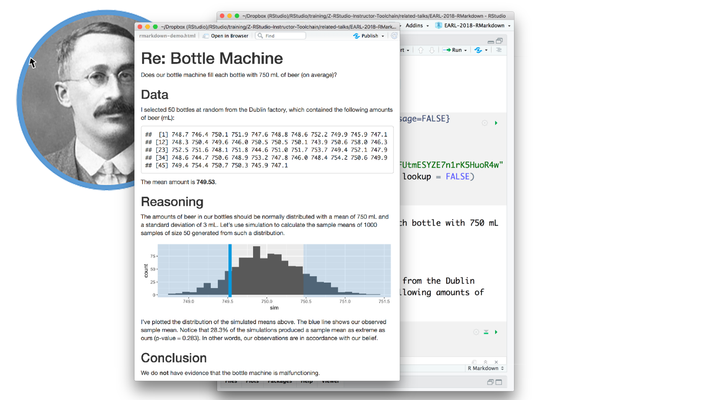

Slide 22
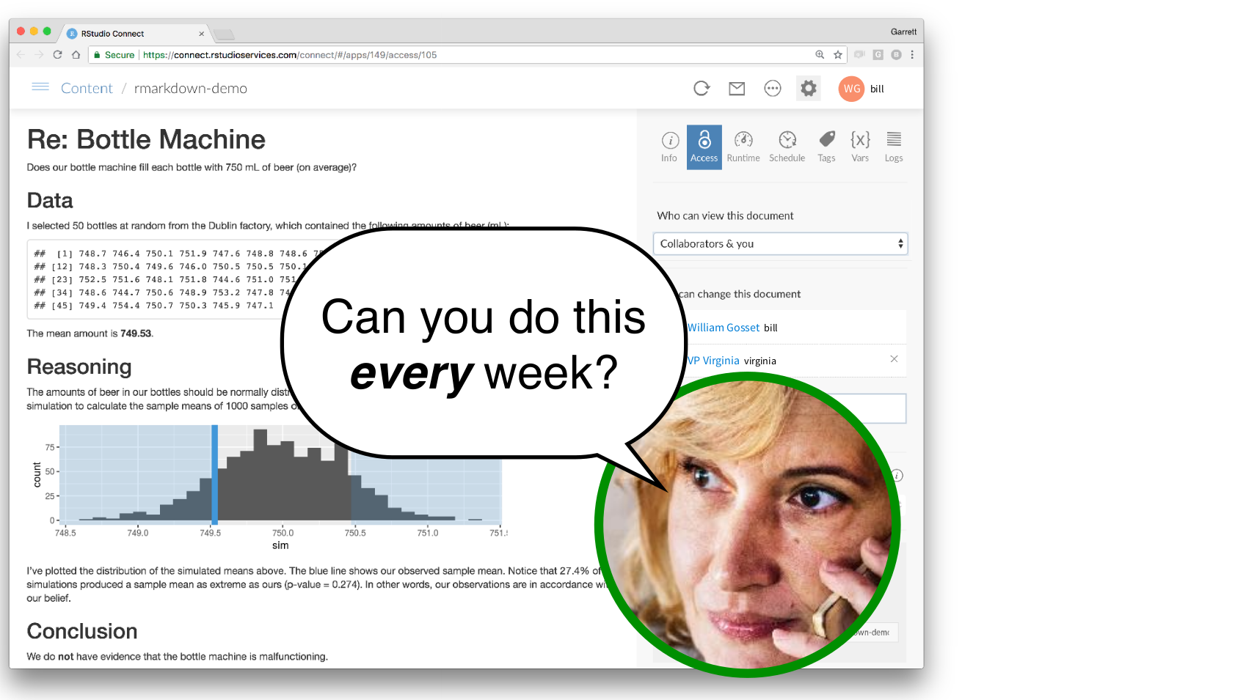

Slide 23
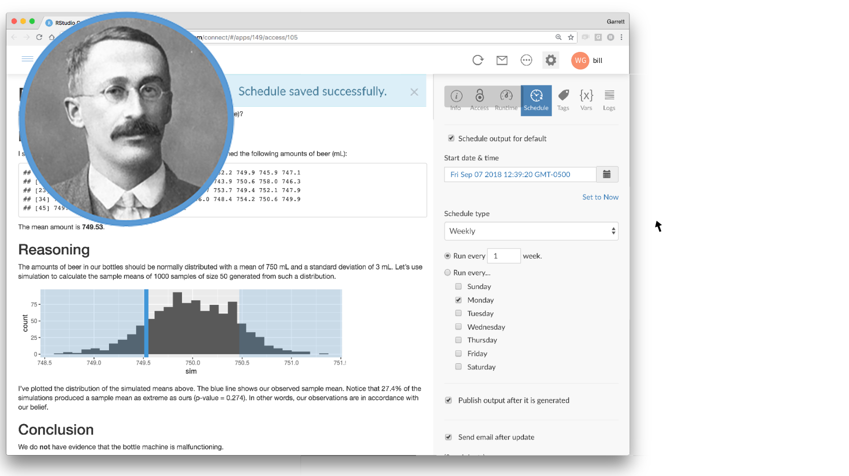

Slide 24
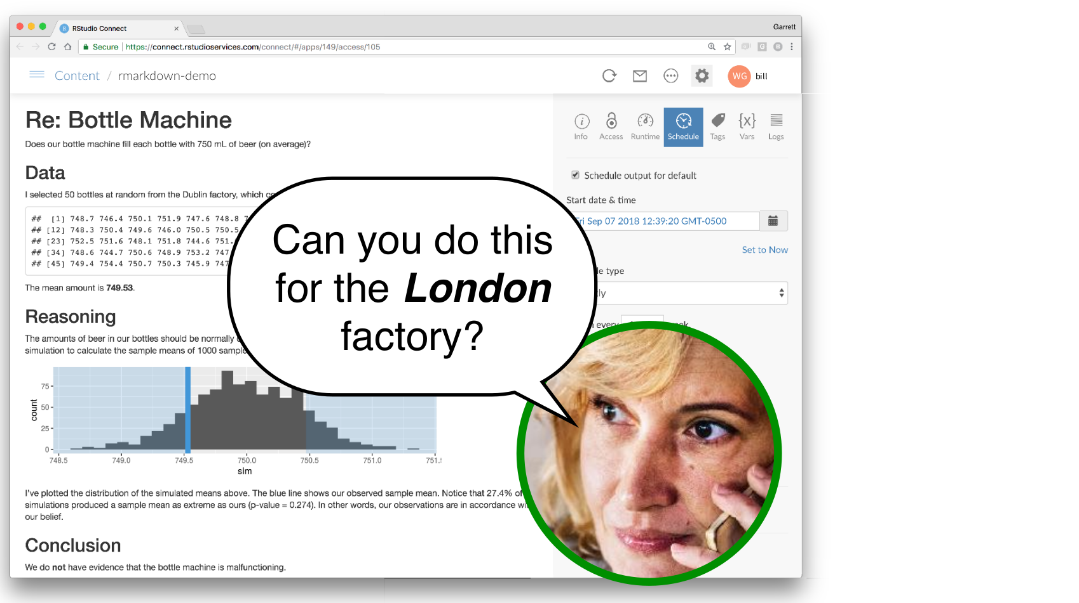

Slide 25
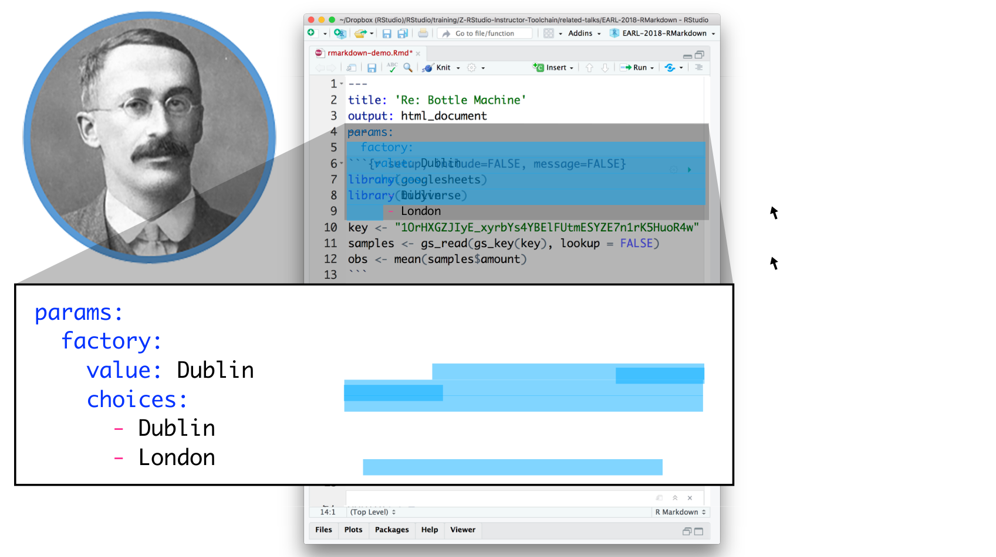

Slide 26
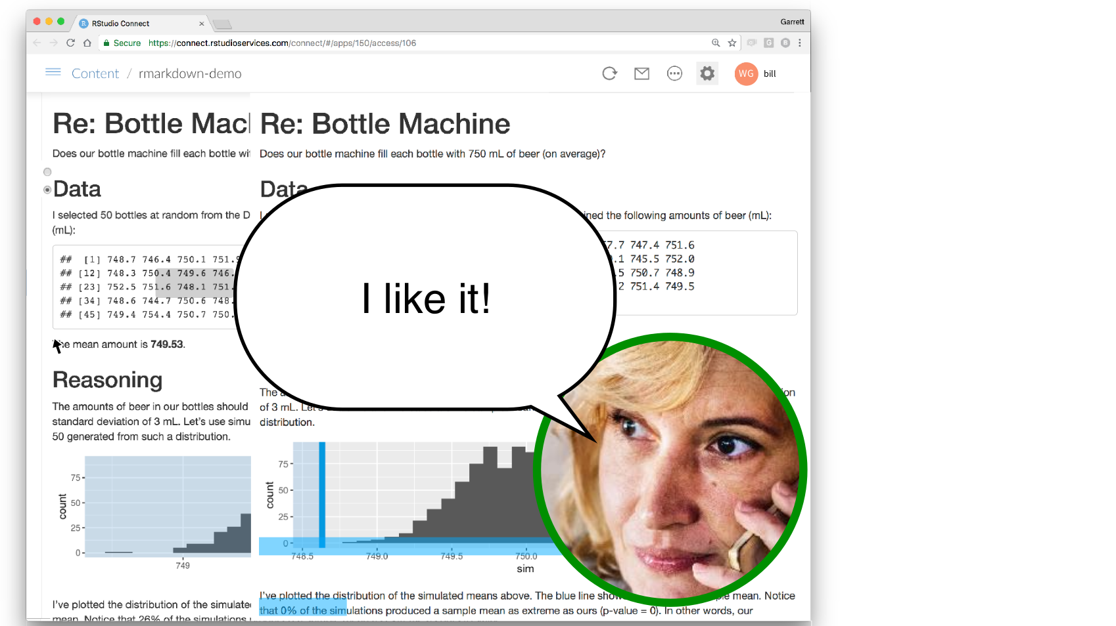

Slide 27
Několik vět k erku

Slide 28
Erko je když… :)
Open Source skriptovací jazyk & prostředí
Specializované na analýzu a zobrazení dat
K dispozici na všech hlavních platformách
Snadno rozšiřitelné pomocí balíků
Klíčový nástroj Data Science

Slide 29
Problémy pro erko vhodné
Úkoly nad existujícími daty
Standardizované, opakující se úkoly
Statistika a pravděpodobnost
Businessový rozměr
Výstupy pro lidi

Slide 30
Problémy pro erko méně vhodné
Zadávání primárních dat
Unikátní, jednorázové úkoly
Úkoly dobře řešené jinde
Čistě technický rozměr
Výstupy pro stroje

Slide 31
Příběh jazyka R
1976 – S: John Chambers, Bell Labs
1995 – R: Ross Ihaka & Robert Gentleman, Auckland
1997 – CRAN (centrální repozitář balíčků)
2007 – Revolution Analytics
2011 – RStudio
2019 – 3.6.1

Slide 32
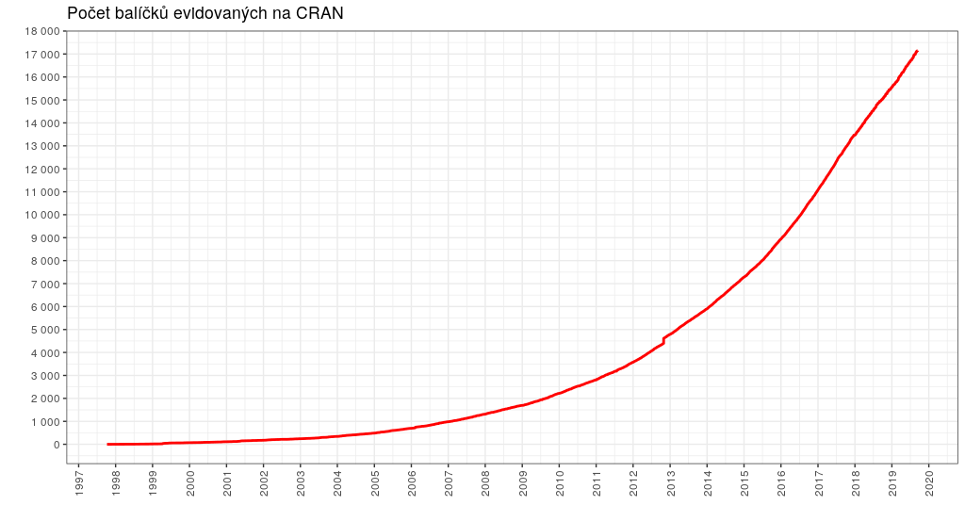
Dynamika erka

Slide 33

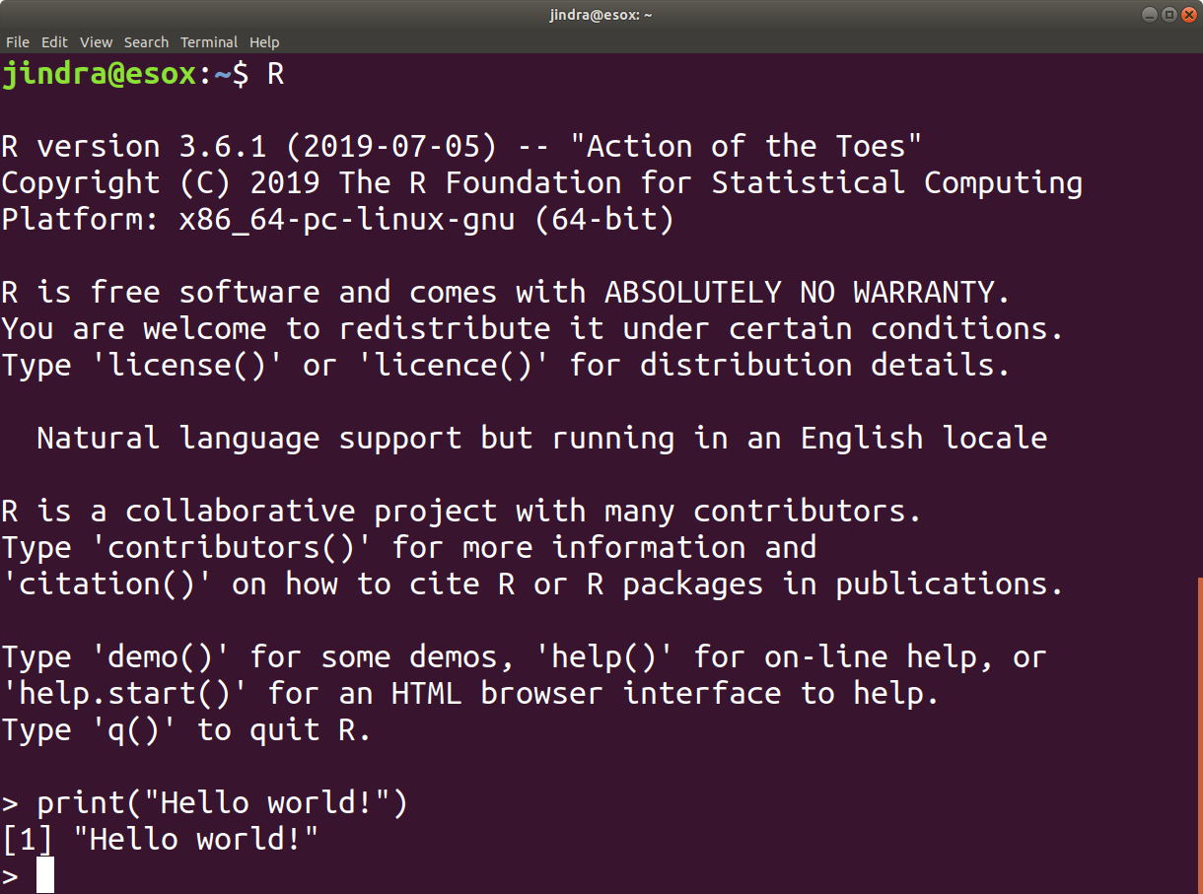
Erko jako jazyk

Slide 34
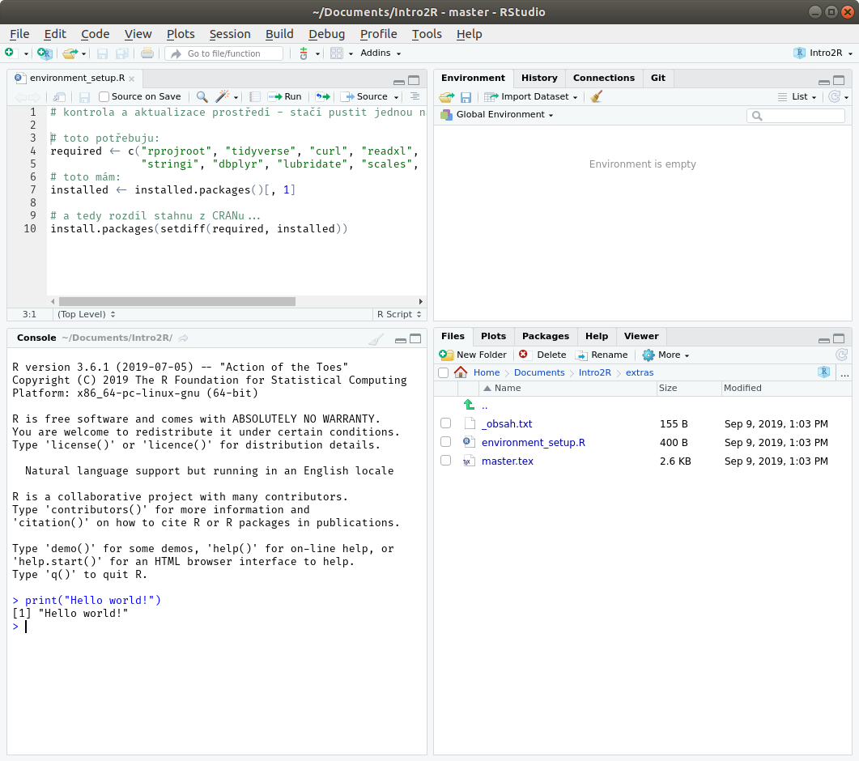

RStudio jako vývojové prostředí
úplně stejná
Command Line
+ k ní "pár" extras

Slide 35


Logika erka
Base R
  základní funkcionalita
  konzervativní, stabilní
Doplňující balíčky (packages)
  rozšiřují a doplňují Base R
  aktivně vyvíjený Open Source

Slide 36
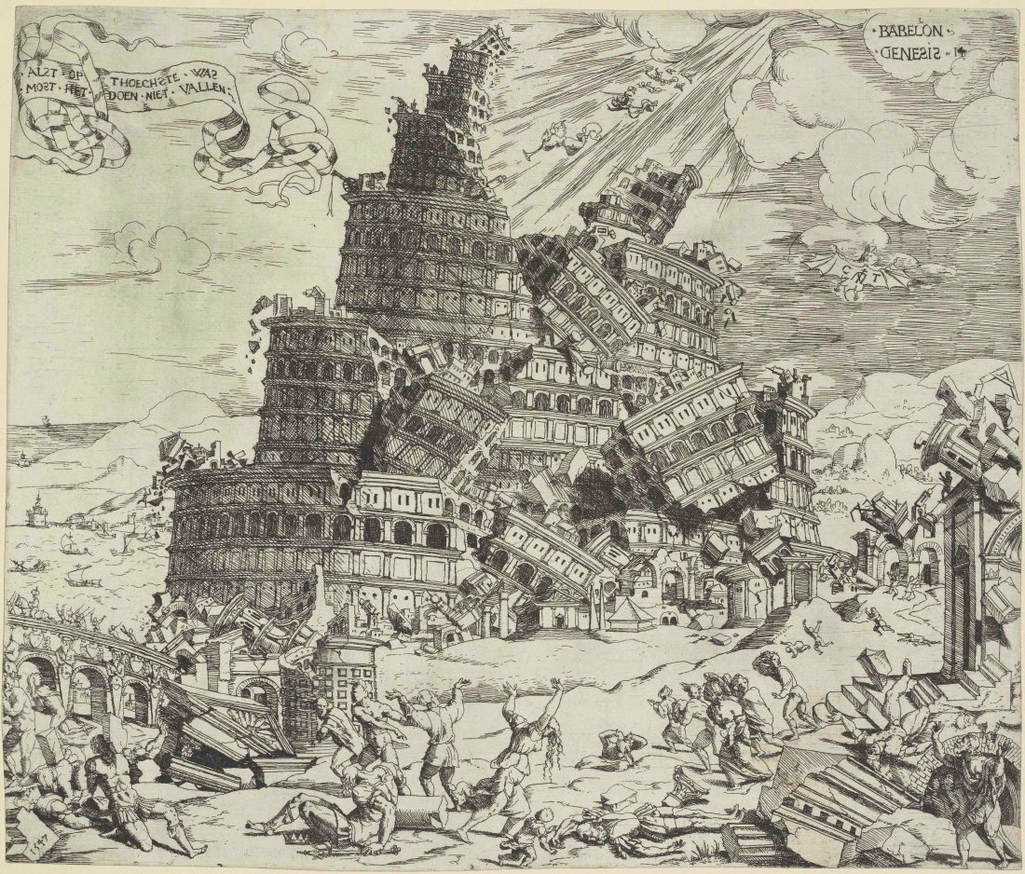
Důsledky...
Různé balíčky řeší stejné problémy různě
...a je to tak OK!
(ale my si ukážeme jen jednu z možných cest)

Slide 37
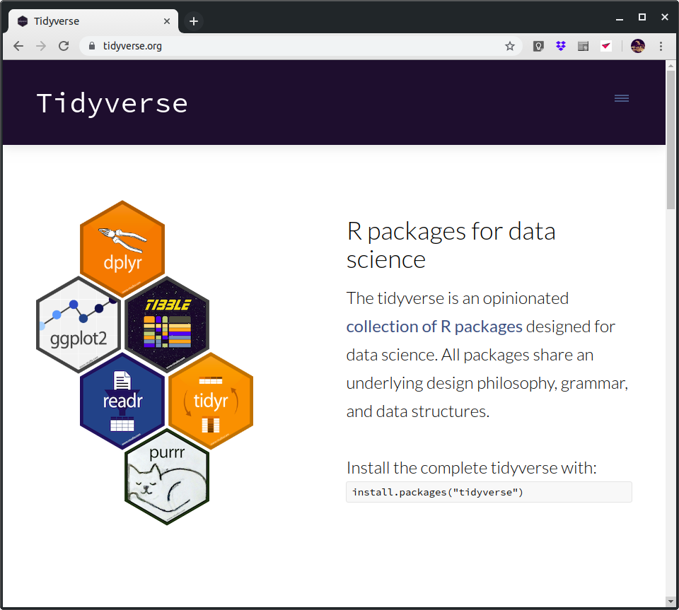
Tidyverse
ucelený set balíčků
pokrývá základní data science workflow
umí "hrát" spolu
solidní dokumentace: www.tidyverse.org

Slide 38
Data Science
Workflow

Slide 39
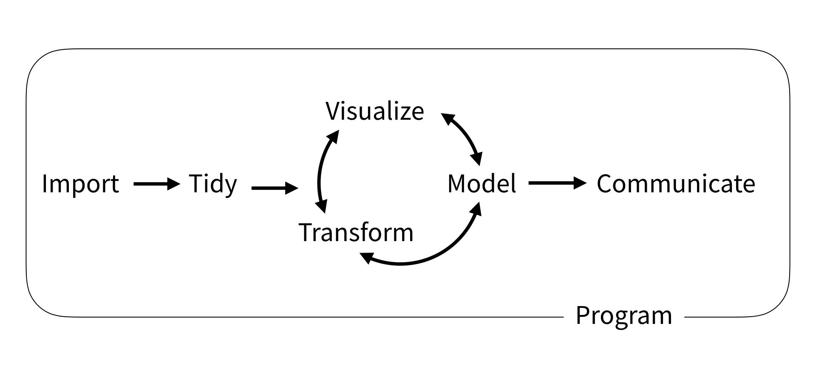
Data Science Workflow
Když se tohle nepovede, tak
vše ostatní bylo zbytečné...
Až 80% z celkového času
na Data Science projektu

Slide 40


Import dat
Rychlé a efektivní načtení dat
  text oddělený čárkou (CSV)
  respektuje specifika češtiny
  soubory MS Excel (xls & xlsx)

Slide 41
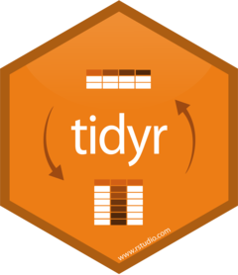

Transformace dat
Narovnání struktur
  normální forma
Manipulace s daty
  filtrace, grupace, sumarizace
  spojování datasetů
  výběr sloupců

Slide 42


Prezentace
Obrázky a grafy
  Grammar of Graphic metoda
Výstupy pro netechnické uživatele
  HTML
  MS Word (doc & docx)
  Adobe Acrobat (pdf)

Slide 43
Kde hledat pomoc?

Slide 44

Předvídatelný dopad Open Source
Nikdo takový tu není
Žádný univerzální viník
Ani centrální podpora
Místo toho čtyři vrstvy obrany

Slide 45


Vnější obranná linie
První úroveň: Command Line
  Například: pořadí argumentů funkce
  ? před jménem funkce na konzoli
Druhá úroveň: taháky (Cheatsheets)
  Například: jméno geomu v ggplot2
  www.rstudio.com/resources/cheatsheets/

Slide 46


Vnitřní obranná linie
Třetí úroveň: dokumentace balíku
  Například: "pro mě" nový balík
  Homepage balíku + Vignette
Čtvrtá úroveň: online diskuze
  stackoverflow.com (opatrně s dotazy! :)
  community.rstudio.com (vstřícnější)

Slide 47
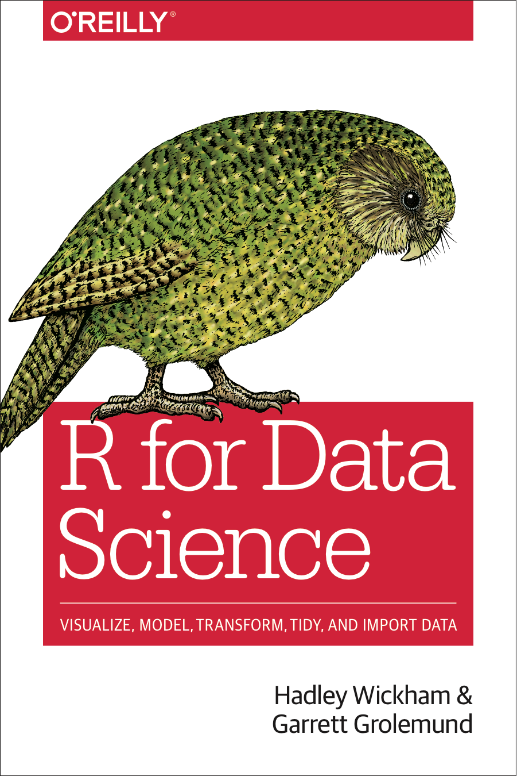
Když chcete vědět víc...
Základní literatura (R4DS)
#1 na Amazon.com (Statistika)
Volně dostupné na internetu
https://r4ds.had.co.nz/

Slide 48
Praktická část

Slide 49
Cvičení připravené v Cloudu
https://rstudio.cloud/project/499564

